Slide 1

“Caracterización del licor de dos variedades de cacao CCN– 51 y nacional (Theobroma cacao L.), considerando manejo poscosecha y las zonas de influencia de la Universidad de las Fuerzas Armadas Sede Santo Domingo.”
AUTOR:
Monar Encarnación, Oscar Andrés
TUTOR
PhD Juan Alejandro Neira Mosquera
Santo Domingo – Ecuador
2021

Slide 2
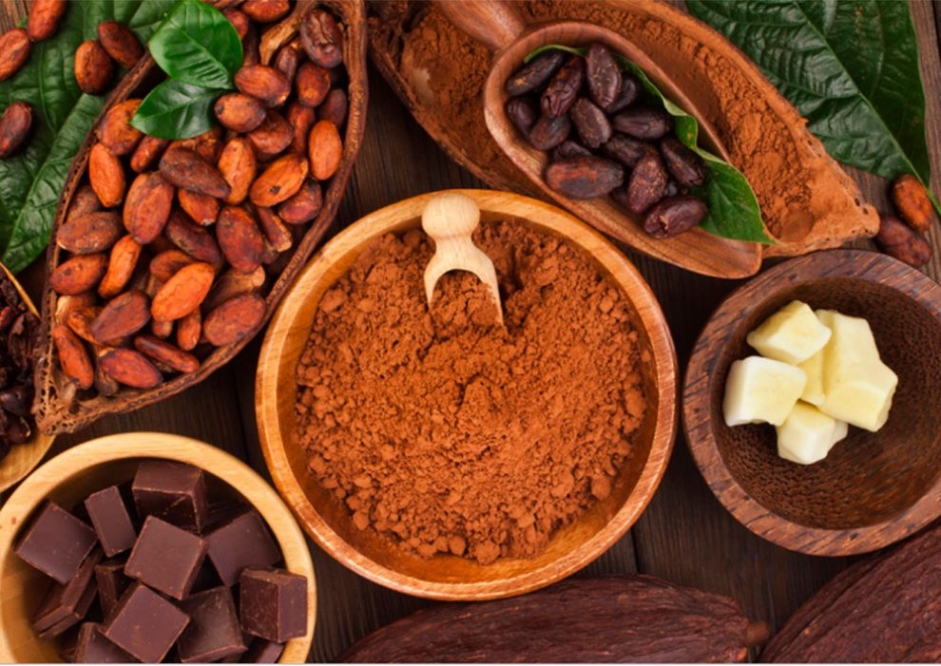
INTRODUCCIÓN
El cacao en el Ecuador este cultivo es de vital importancia ya que es catalogado como un gran motivador económico
Las labores poscosecha del cacao infieren directamente en las características organolépticas
La baja productividad y falta de industrialización de subproductos de cacao, conlleva a una pérdida económica
Es por ello que una alternativa para generar un valor agregado es mediante el licor de cacao
Esta pasta es la base fundamental para la elaboración de distintos derivados de cacao

Slide 3
OBJETIVOS
Objetivos específicos
Estudiar las propiedades bromatológicas de dos variedades de cacao (Nacional y CCN – 51) y su influencia en la obtención de licor.
Determinar las propiedades organolépticas del licor de cacao de dos variedades Nacional y CCN – 51, sometidas a dos formas de fermentación ( Cascada y controlada).
Analizar las características del licor de cacao mediante los parámetros de análisis sensorial.
Objetivo General
Caracterizar el licor de dos variedades de cacao CCN– 51 y Nacional (Theobroma cacao L.), considerando manejo poscosecha y las zonas de influencia de la universidad de las Fuerzas Armadas ESPE.

Slide 4
HIPOTESIS
Hipótesis para el Factor A (Variedades)
Ho: No existe diferencia entre las propiedades bromatológicas de dos variedades de cacao (Nacional y CCN – 51) y su influencia en la obtención de licor
Ha: Si existe diferencia entre las propiedades bromatológicas de dos variedades de cacao (Nacional y CCN – 51) y su influencia en la obtención de licor
Hipótesis para el Factor B
(Método de Fermentación)
Ho: El método de fermentación no afecta a las propiedades bromatológicas de las variedades de cacao y su licor como producto final.
Ha: El método de fermentación no afecta a las propiedades bromatológicas de las variedades de cacao y su licor como producto final.
Hipótesis para el Factor C
( Zonas de producción)
Ho: La zona de producción del cultivo no afecta a las propiedades bromatológicas de las variedades de cacao y su licor como producto final.
Ha: La zona de producción del cultivo afecta a las propiedades bromatológicas de las variedades de cacao y su licor como producto final.

Slide 5
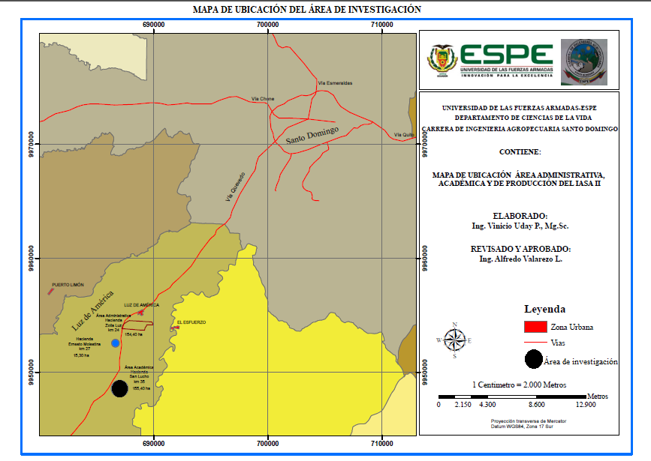
UBICACIÓN
Ubicación Geográfica
Latitud: 00° 24´ 36"E
Longitud: 79° 18´ 43"O
Ubicación Política
País: Ecuador
Provincia: Santo Domingo de los Tsáchilas
Cantón: Santo Domingo
Parroquia: Luz de América
Dirección: Vía Quevedo-Santo Domingo km 24
Ubicación Ecológica
Zona de vida: Bosque húmedo subtropical
Altitud: 625 m.s.n.m.
Temperatura: 24 – 26 ºC
Precipitación: 2800 mm/año.
Humedad relativa: 85%
Heliofanía: 680h luz/año
Suelos: Franco Limo arcillosos

Slide 6
METODOLOGÍA
Diseño experimental
Tratamientos aplicados
Tratamiento | Factores | Descripción
T1 T2 T3 T4 T5 T6 | a₀b₀c₀ a₀b₀c₁ a₀b₀c₂ a₀b₁c₀ a₀b₁c₁ a₀b₁c₂ | Nacional + Controlada + San Jacinto Nacional + Controlada + La Concordia Nacional + Controlada + Puerto Limón Nacional + Cascada + San Jacinto Nacional + Cascada + La Concordia Nacional + Cascada + Puerto Limón
T7 T8 T9 T10 T11 T12 | a₁b₀c₀ a₁b₀c₁ a₁b₀c₂ a₁b₁c₀ a₁b₁c₁ a₁b₁c₂ | CCN – 51 + Controlada + San Jacinto CCN – 51 + Controlada + La Concordia CCN – 51 + Controlada + Puerto Limón CCN – 51 + Cascada + San Jacinto CCN – 51 + Cascada + La Concordia CCN – 51 + Cascada + Puerto Limón
Se aplicó un ANOVA con modelo Trifactorial
(A=2 X B=2 X C=3) conducido en un diseño de bloques completamente al azar
Factores | Niveles
Variedades (V) | v₀= Nacional v₁= CCN - 51
Métodos de fermentación ( M) | m₀= Fermentación. Controlada m₁= Fermentación. Cascada
Zonas (Z) | z₀ = San Jacinto z₁ = La Concordia z₂ = Puerto Limón
Repeticiones o bloques
Para cada tratamiento se aplicaron tres pruebas en similares (repeticiones).
Características de la UE
Cada unidad experimental fue de 1000 gramos de cacao.

Slide 7
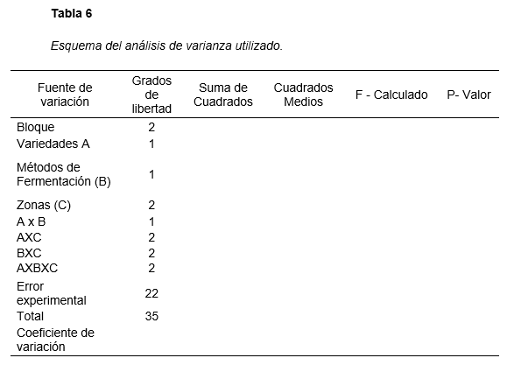
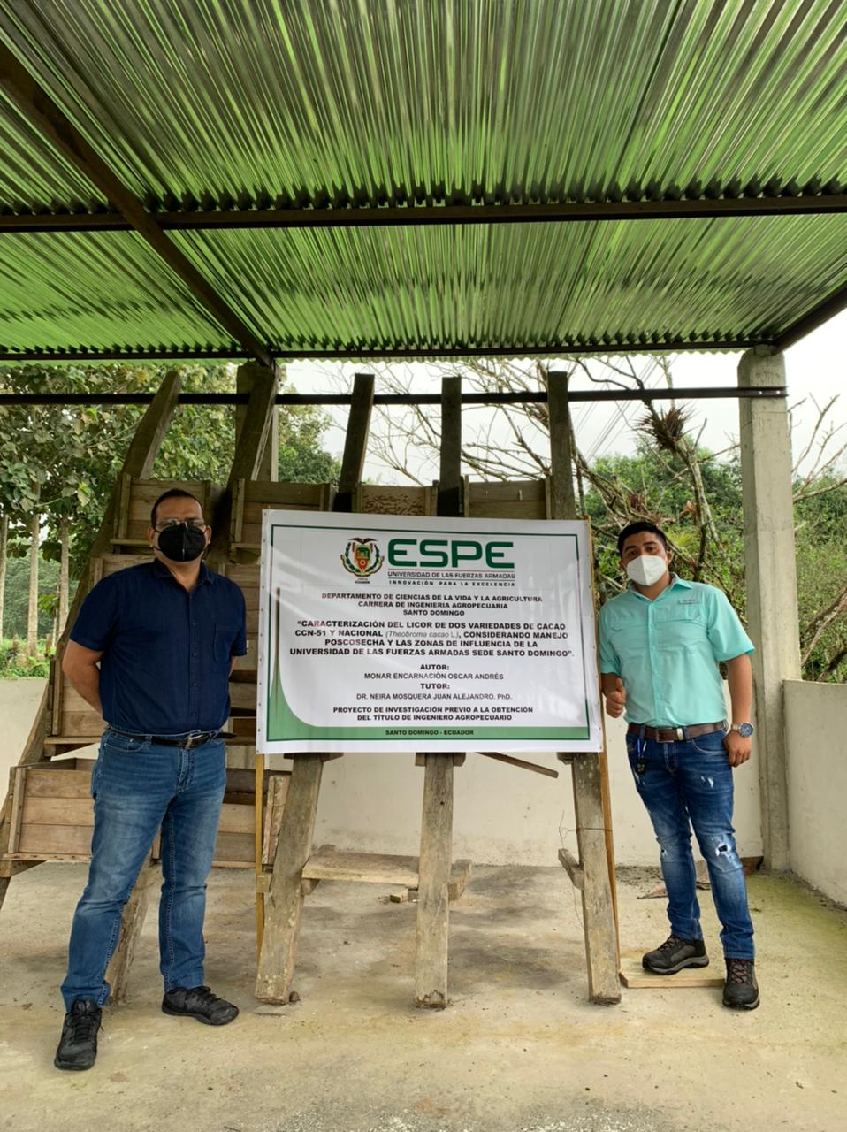
En el siguiente proyecto se utilizó la Prueba de Tukey al 5 %.

Slide 8
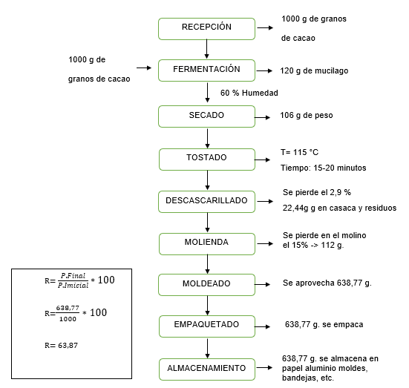
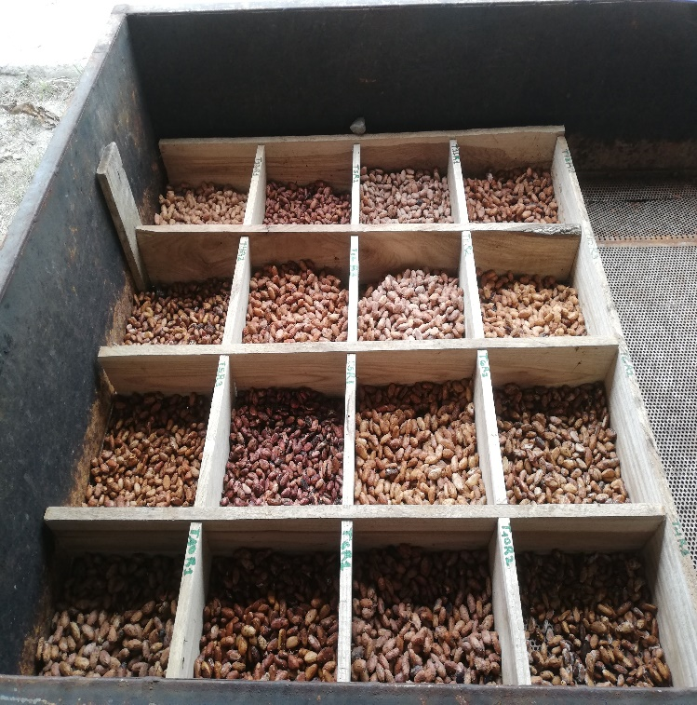
Balance de Materiales del Tratamiento 12

Slide 9
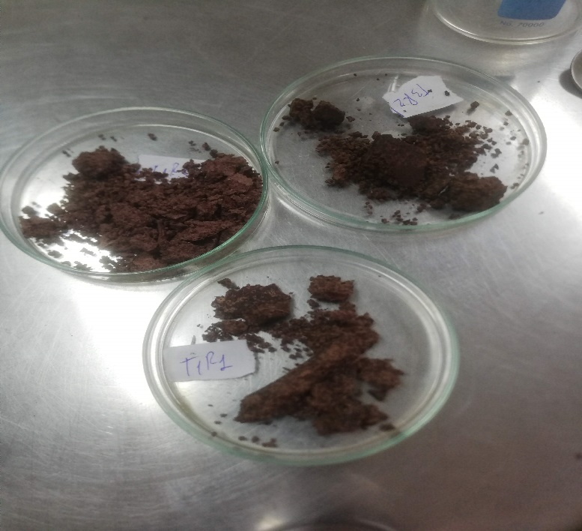
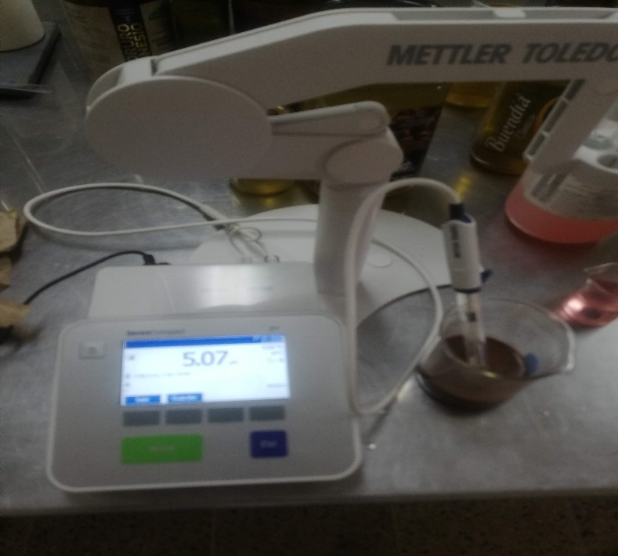
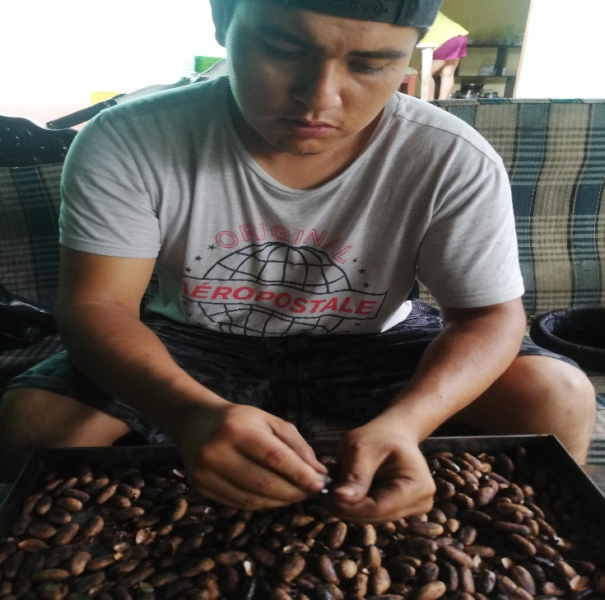
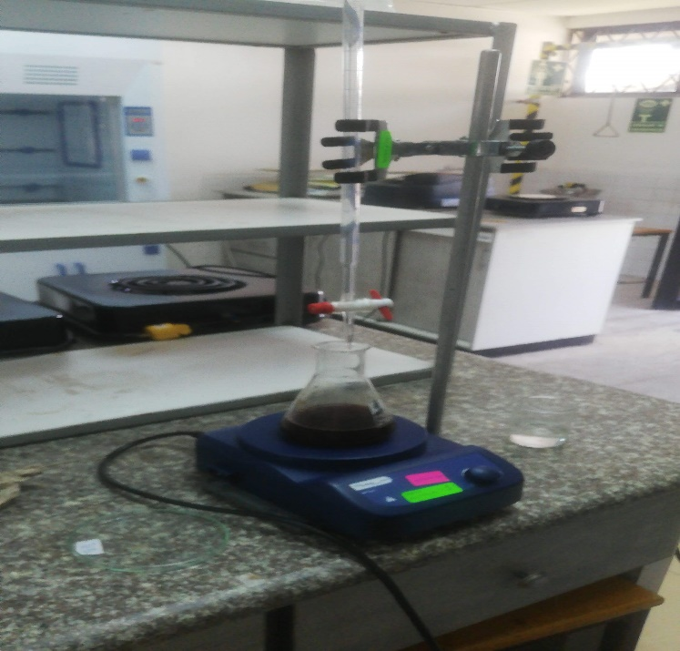
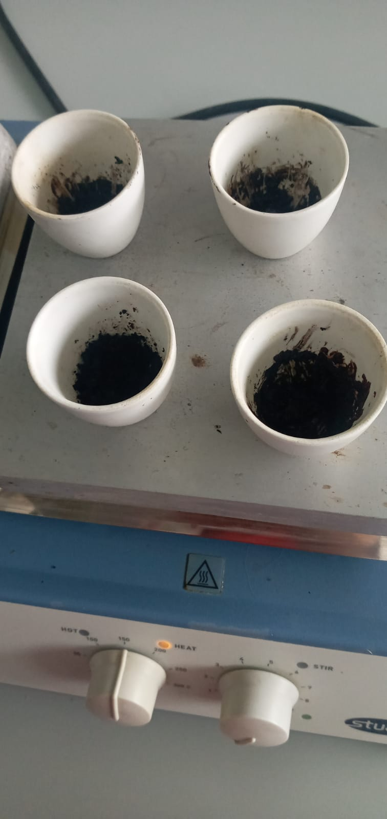
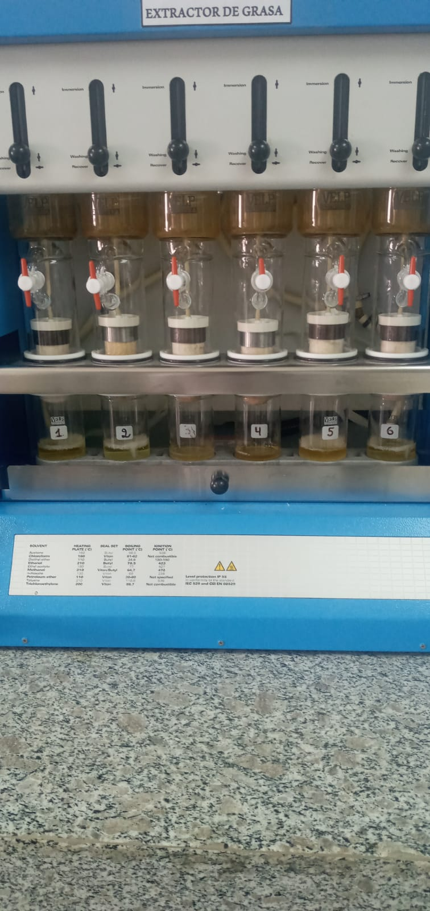
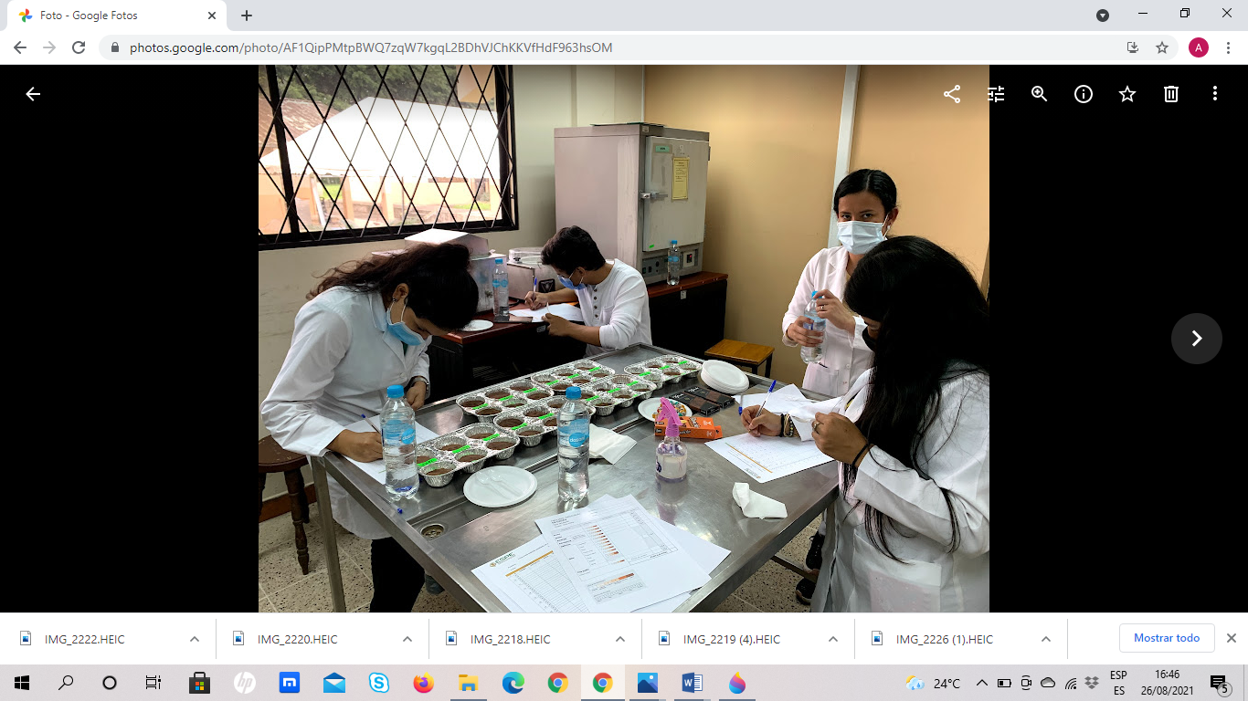
Variables a evaluar
Determinación de pH de las muestras de licor de cacao
Almacenamiento y rotulación de las muestras de licor
Determinación de acidez titulable
Determinación de ceniza en estufa
Determinación de grasa
Análisis sensorial

Slide 10
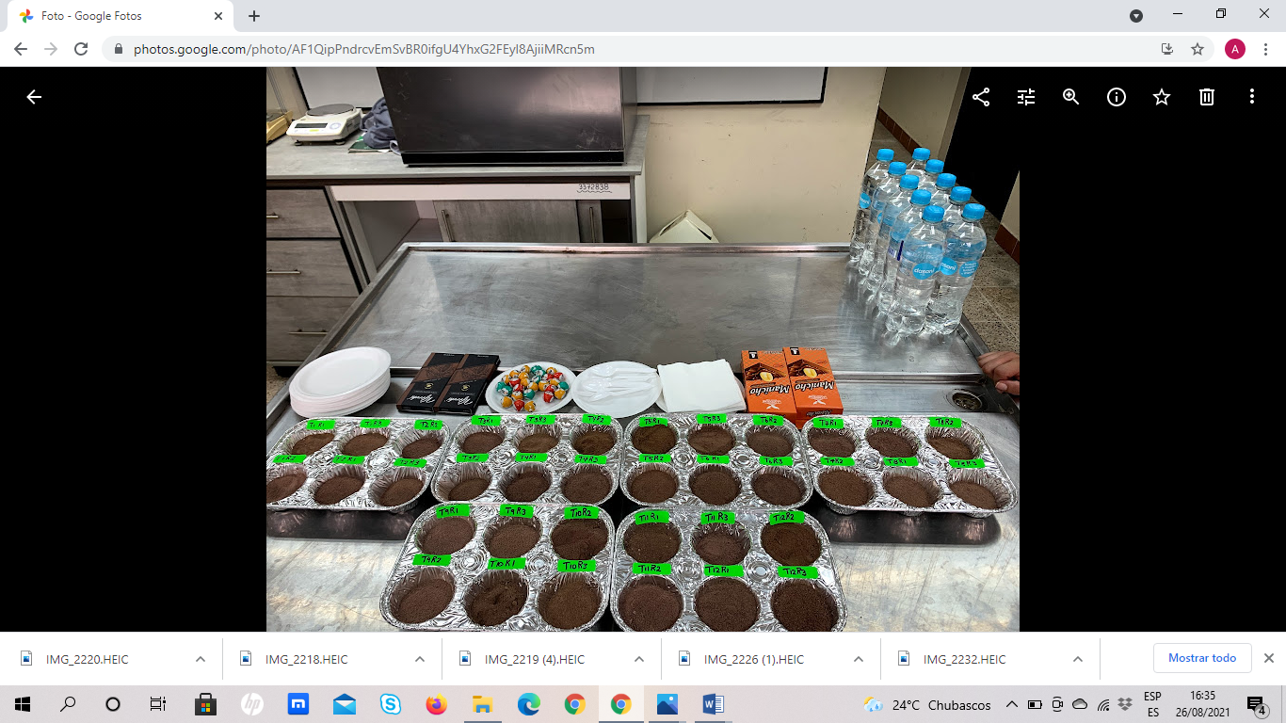
Resultados y Discusiones

Slide 11
Resultados del estudio de las variedades (Factor A)
Tabla 19.
Resultados del Análisis Tukey (P˃0,05) para el Factor A de las variables físicas.
 | Factor A | Numero de almendras | Peso de Mazorca | Peso de la almendra | Peso del maguey
V0 V1 | Nacional CCN-51 | 32,5+/-0,59(A) 59,22+/-0,59(B) | 566,5+/-15,18(A) 842,83+/-15,18(B) | 3,87+/-0,12(A) 5,58+/-0,12(B) | 13,34+/-0,41(A) 30,85+/-0,41(B)
Tabla 20
Resultados del Análisis Tukey (P˃0,05) para el Factor A de las variables químicas.
 | Factor A | Acidez | Ceniza | Grasa | Humedad | pH | Proteína
V0 V1 | Nacional CCN-51 | 4,73 +/-0,23(A) 10,5+/-0,23(B) | 5,95+/-2,75(A) 13,65+/-2,75(B) | 49,23+/-2,52(A) 53,15+/-2,52(B) | 55,33+/-1,69(B) 53,40+/-1,69(A) | 5,30+/-0,04(B) 5,19+/-0,04(A) | 14,11+/-0,15(A) 16,86+/-0,15(B)

Slide 12
Figura 4
Caracterización del licor de cacao (Factor A), sobre las variables físicas (parte 1).
La figura 4 muestra los resultados obtenidos de las variables número de almendras y peso de la mazorca.

Slide 13
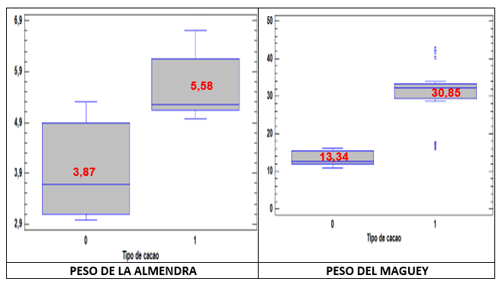
Figura 5
Caracterización del licor de cacao (Factor A), sobre las variables físicas (parte 2).
La figura 5, muestra los resultados obtenidos de las variables pesos de la almendra y peso del maguey, los cuales se observa diferencia significativa en la caracterización del licor de cacao respecto al Factor A.

Slide 14
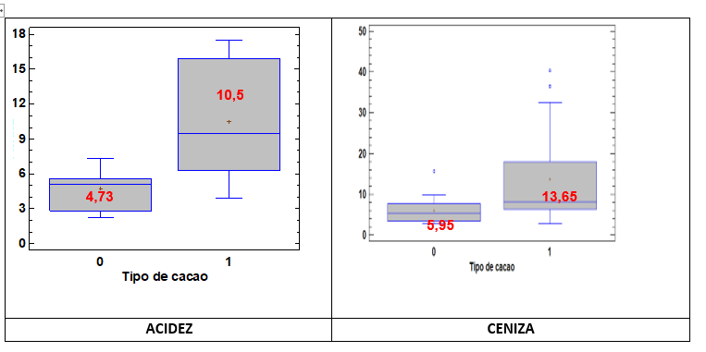
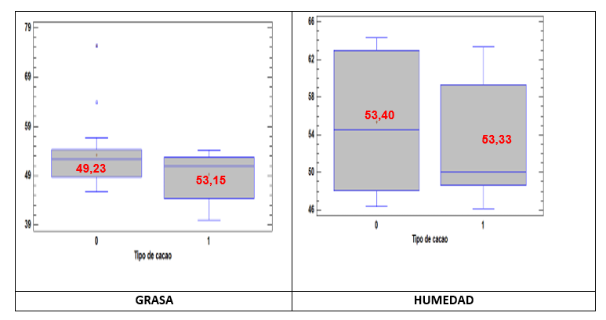
Figura 6
Caracterización del licor de cacao (Factor A), sobre las variables químicas (parte 1).

Slide 15
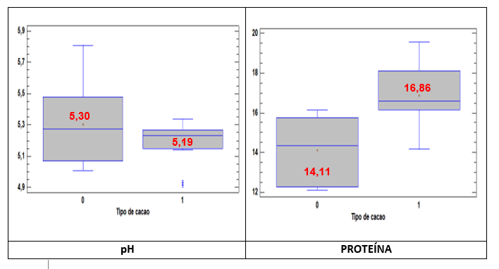
Figura 7
Caracterización del licor de cacao (Factor A), sobre las variables químicas (parte2)
La figura 7 muestra los resultados obtenidos de las pH y proteína los cuales se observa diferencia significativa en la caracterización del licor de cacao respecto al Factor A.

Slide 16
Tabla 21
Resultados del Análisis Tukey (P˃0,05) para el Factor B de las variables físicas.
 | Factor B | Numero de almendras | Peso de mazorca | Peso de la almendra | Peso del maguey
m0 m1 | Controlada Cascada | 43,72+/-1,75(A) 48+/-1,75(B) | 735,27+/-15,18(A) 674,06+/-15,18(B) | 4,71+/-0,12(A) 4,75+/-0,12(A) | 19,46+/-0,41(A) 24,72+/-0,41(B)
Tabla 22
Resultados del Análisis Tukey (P˃0,05) para el Factor B de las variables químicas
 | Factor B | Acidez | Ceniza | Grasa | Humedad | pH | Proteína
m0 m1 | Controlada Cascada | 6,75+/-0,23(A) 8,47+/-0,23(B) | 6,06+/-2,75(A) 13,53+/-2,75(B) | 49,43+/-2,51(A) 52,94+/-2,51(B) | 48,47+/-1,69(A) 60,27+/-1,69(B) | 5,12+/-0,04(A) 5,36+/-0,04(B) | 14,24+/-0,15(A) 16,72+/-0,15(B)

Slide 17
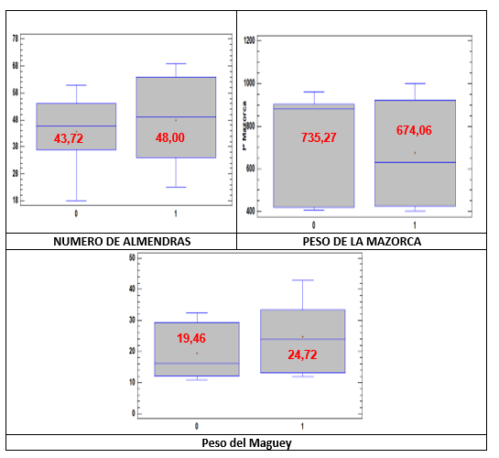
Figura 8
Caracterización del licor de cacao (Factor B), sobre las variables físicas (parte 1).
La figura 8 Muestra los resultados obtenidos de las variables número de almendras, peso de la mazorca y peso del maguey, los cuales se observa diferencia significativa en la caracterización del licor de cacao respecto al Factor B.

Slide 18
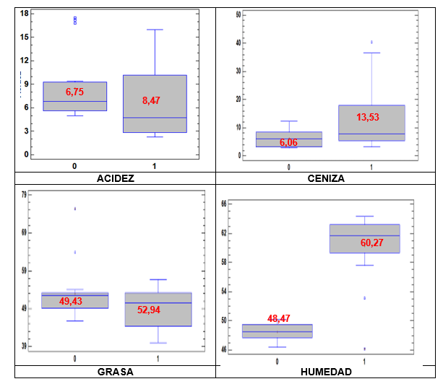
Figura 9
Caracterización del licor de cacao (Factor B), sobre las variables químicas (parte 1).
La figura 9 Muestra los resultados obtenidos de las variables acidez, ceniza, grasa y humedad los cuales se observa diferencia significativa en la caracterización del licor de cacao respecto al Factor B.

Slide 19
Conclusiones
Factor B
Se concluye que la fermentación en cascada presento mejores características físicas confiriéndole al licor de cacao propiedades ventajosas en comparación a la variedad Nacional como el número de almendras es de 48, peso de la mazorca 674,06 g, peso de la almendra de 4,75 g y peso del maguey de 24,72 g, lo que indica que con este tipo de fermentación se obtiene mayor rendimiento, mas no calidad.
Con respecto a las propiedades químicas se concluye que la fermentación controlada presento mejores parámetros que le otorgan calidad al licor del cacao como Acidez 6,75, ceniza 6,06 %, Grasa 49,43 %, humedad 48,47 %, pH 5,12 lo que indica que con esta variedad se logra obtener mejor calidad para el licor.
Con base a los datos obtenidos para los tipos de fermentación donde se encontró diferencias para la mayoría de variables físicas y químicas se concluye que se acepta la hipótesis alternativa y se rechaza la hipótesis nula, donde indica que los tipos de fermentación si influyen en la calidad y rendimiento del licor de cacao.

Slide 20
Conclusiones
Factor A
Se concluye que la variedad CCN- 51 presento mejores características físicas confiriéndole al licor de cacao propiedades ventajosas en comparación a la variedad Nacional como el número de almendras es de 59,22, peso de la mazorca 842,83 g, peso de la almendra de 5,58 g y peso del maguey de 30,85 g, lo que indica que con esta variedad se obtiene mayor rendimiento, mas no calidad.
Con respecto a las propiedades químicas se concluye que la Variedad Nacional presento mejores parámetros que le otorgan calidad al licor del cacao como Acidez 4,73, ceniza 5,95 %, Grasa 49,23 %, humedad 55,33 %, pH 5,30, lo que indica que con esta variedad se logra obtener mejor calidad para el licor.
Con base a los datos obtenidos para las variedades donde se encontró diferencias para la mayoría de variables físicas y químicas se concluye que se acepta la hipótesis alternativa y se rechaza la hipótesis nula, donde indica que las variedades de Cacao si influyen en la calidad y rendimiento del licor de cacao.

Slide 21
Conclusiones
Factor C
Se concluye que zona de la concordia presento mejores características físicas confiriéndole al licor de cacao propiedades ventajosas en comparación a las otras dos zonas estudiadas, como el número de almendras es de 49,5, peso de la mazorca 901,25 g, peso de la almendra de 5,67 g y peso del maguey de 22,50 g, lo que indica que en esta zona se obtiene mayor rendimiento.
Con respecto a las propiedades químicas se concluye que la zona de San Jacinto presentó mejores parámetros que le otorgan calidad al licor del cacao como Acidez 5.92, Grasa 48,96 %, humedad 52,89 %, pH 5,18 y proteína 15,08 lo que indica que con esta variedad se logra obtener mejor calidad del licor de cacao.
Con base a los datos obtenidos de las tres zonas de estudio se encontraron diferencias para la mayoría de variables físicas y químicas, por lo que se concluye que se acepta la hipótesis alternativa y se rechaza la hipótesis nula, donde indica que las zonas de estudio si influyen en la calidad y rendimiento del licor de cacao.

Slide 22
Conclusiones
AxBxC
Se concluye que la interacción (CCN-51 x Cascada x Puerto Limón) con mejores características físicas confiriéndole al licor de cacao propiedades ventajosas, como el número de almendras es de 67, peso de la mazorca 973,6 g, peso de la almendra de 6,46 g y peso del maguey de 41,65 g, lo que indica que esta interacción obtiene mayor rendimiento.
Con respecto a las propiedades químicas se concluye que interacción (Nacional x Cascada x Puerto Limón) presento mejores parámetros que le otorgan calidad al licor del cacao como Acidez 2,35, Ceniza 3.60 %, Grasa 55,67 %, humedad 63,19 %, pH 5,44 y proteína 15,16 % lo que indica que con esta interacción se logra obtener mejor calidad en el licor de cacao.
Con base a los datos obtenidos de las interacciones de AxBxC se encontraron diferencias para la mayoría de variables físicas y químicas, por lo que se concluye que se acepta la hipótesis alternativa y se rechaza la hipótesis nula, donde indica que las zonas de estudio si influyen en la calidad y rendimiento del licor de cacao.

Slide 23
Conclusiones
Análisis sensorial
Con base a los resultados en la variable análisis sensorial, el tratamiento que presento mejores características organolépticas y aceptabilidad por los catadores fue el T12 (CCN-51 +Cascada+ Puerto Limón), ya que presentó una baja astringencia amargor y acidez, y mayor inclinación a sabores específicos como frutal

Slide 24
Recomendaciones
En lo que respecta a tipo de fermentación, se recomienda la fermentación Controlada ya que le confiere excelentes resultados tanto en la producción como en la calidad del licor de cacao.
Para la elaboración de licor de cacao se recomienda utilizar la variedad Nacional, ya que presenta excelentes características químicas, especialmente su Acidez y Ceniza, ya que son variables importantes que influyen en la calidad del licor del cacao.
En cuanto a las zonas se recomienda realizar un estudio más detallado sobre la caracterización en la calidad del licor del cacao a nivel de provincia ya que en los datos que se obtuvo en la investigación se encontró diferencias especialmente en los parámetros de calidad en las tres zonas donde se realizó en ensayo.
Considerar el tiempo empleado en la fermentación y secado de los granos de acuerdo a la zona donde se efectué dichos procesos, debido a que, si no se toma en cuenta los días necesarios, las almendras se llenan de moho, factor que es determinante en la calidad del licor de cacao.
Realizar más investigaciones sobre las características bromatologías y sensoriales del licor de cacao en más zonas de Santo Domingo para poder comparar y así determinar en qué zona se presenta mejor calidad en el licor de cacao.

Slide 25
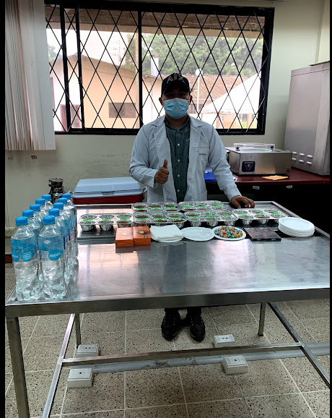
GRACIAS POR LA ATENCIÓN PRESTADA

